Slide 1

國立台北科技大學 電機工程系
數位邏輯實習(DLE10)
順序邏輯:正反器
實習教室：綜合科館 Lab.414
教師: 張陽郎、沐海

Slide 2
索引
A.D型正反器
  實驗目的
  實驗原理
  設計程序
  驗模擬結果及詳細討論說明
B.暫存器
  實驗目的
  實驗原理
  設計程序
  實驗模擬結果及詳細討論說明
C.功能實作
D.實作問題

Slide 3
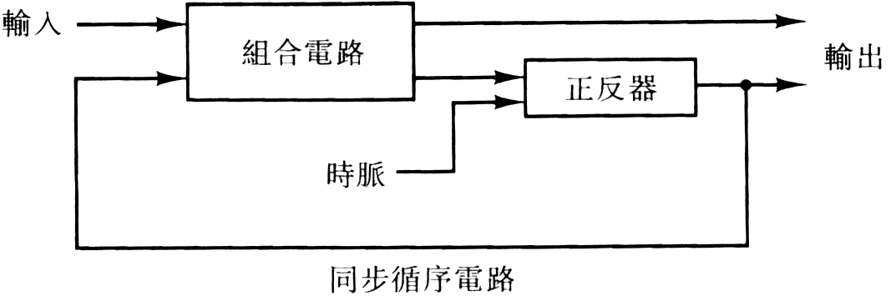
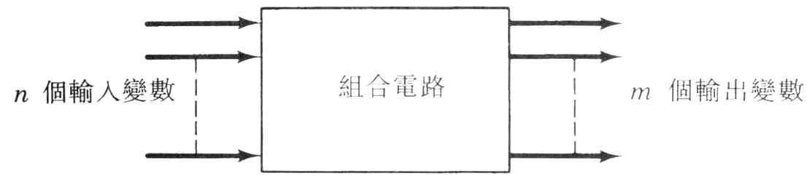
A.D型正反器
前言(01/01)
邏輯電路中 循序電路與組合電路的最大不同點在於:
組合電路:每個輸出的值只跟輸入的訊號值有關。
循序電路:的輸出與過去的狀態有關。某一特定時刻的輸出為當時輸入以及先前狀態的函數。其輸出值不只跟現在的輸入值有關，也跟過去的電路行為(正反器)有關。這種電路包含儲存元件以儲存邏輯訊號的值。儲存元件的內容稱為電路的狀態 (state)。當電路輸入值改變，新的輸入值可能會將電路留在相同的狀態，或可能使其改變到新的狀態。因輸入會隨時間改變，而改變電路的狀態。此種電路稱為順序電路 (sequential circuit) ，例如狀態機、計數器、移位暫存器等等，皆為種電路。

Slide 4
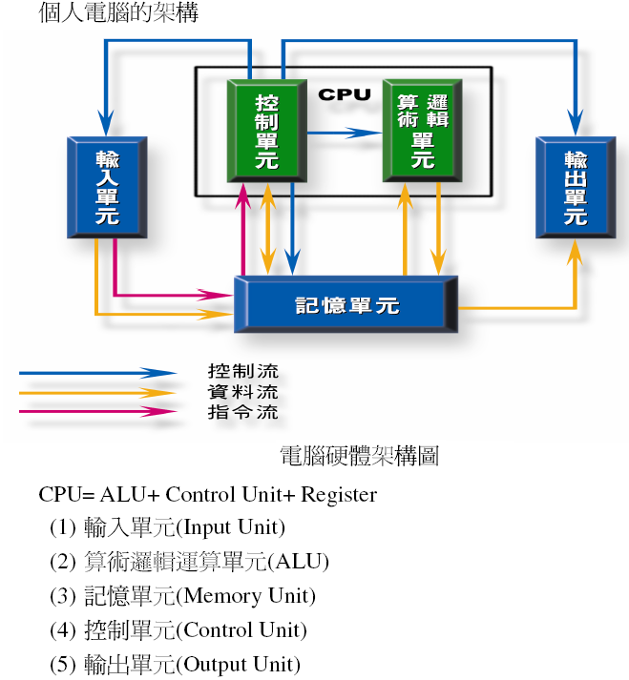
A.D型正反器
實驗目的(01/02)
正反器為具有記憶功能的裝置，儲存兩種不同的狀態:“0”或“1”。
藉由輸入狀態的改變，可改變儲存的位置，但由於系統必須要同步變化以減少雜訊的產生故電路狀態的改變最好能與數位系統時間同步。
圖片來源：旗立資訊
數位計算機系統

Slide 5
A.D型正反器
實驗目的(02/02)計時脈波的狀態
當計時脈波訊號由低往高變遷稱為正緣變遷(positive transition, PT)，此時電路改變狀態稱之正緣觸發(positive edge triggered) 。
當計時脈訊號由高往低變遷稱為負緣變遷(negative transition, NT)，此時電路改變狀態稱之負緣觸發(negative edge triggered)。
正緣觸發的正反器:當計時脈的正緣變遷時刻才容許儲存資料的改變。

Slide 6
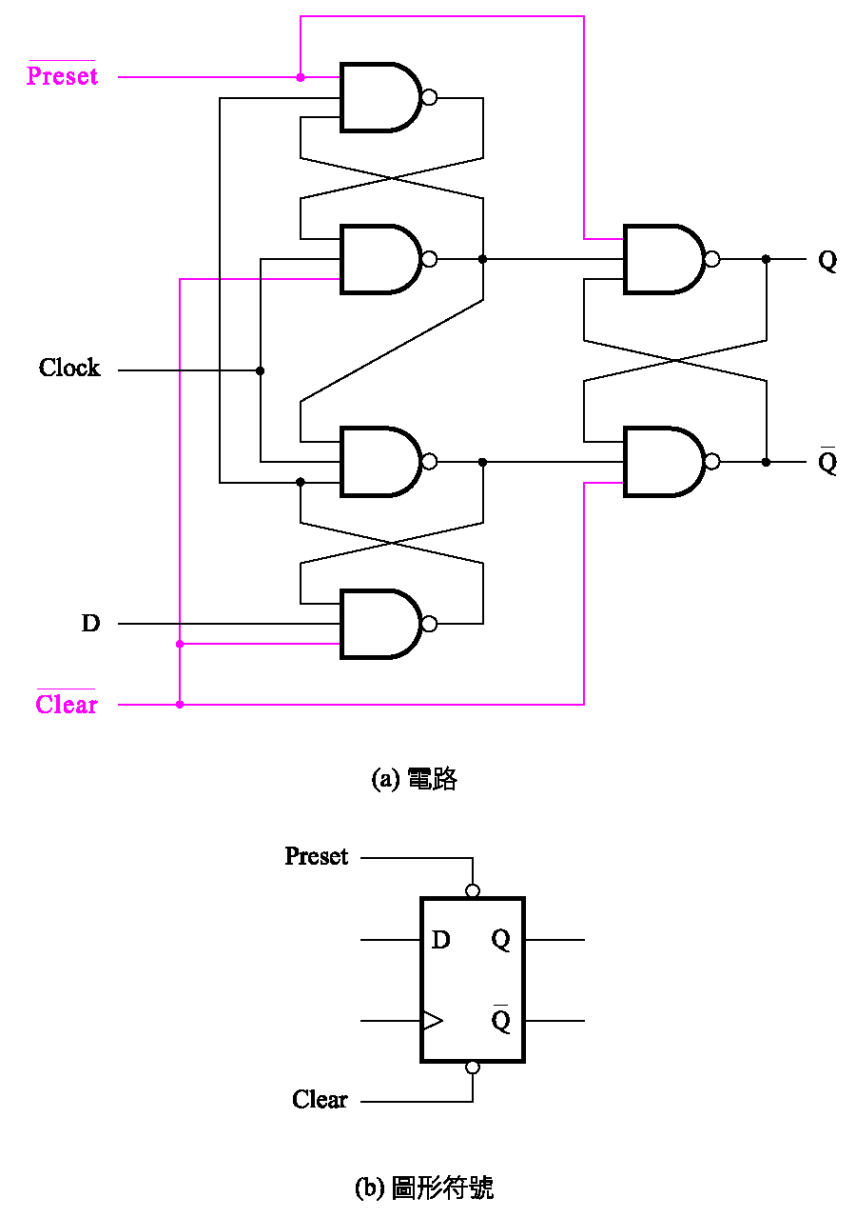
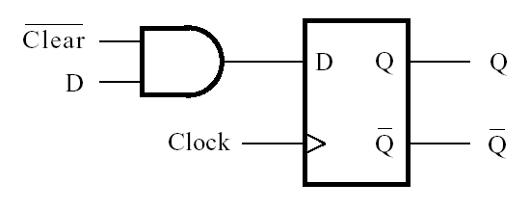
A.D型正反器
實驗原理(01/03)
具 Clear 和 Preset 的正緣觸發 D正反器

Slide 7
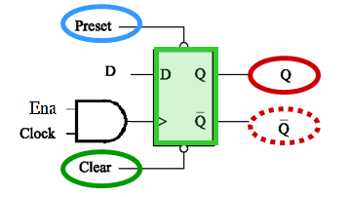
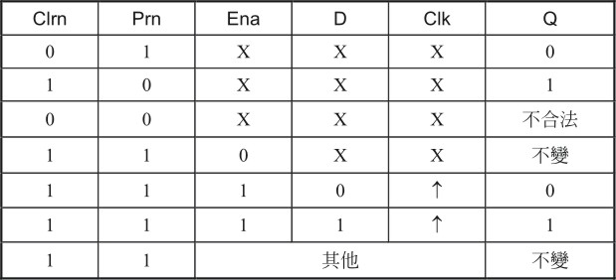
A.D型正反器
實驗原理(02/03)
腳位
  資料輸入端: D
  脈波輸入端: Clk
  清除控制端: Clrn
  預設控制端: Prn
  致能輸入端: Ena
  輸出端 : Q
D型正反器真值表

Slide 8
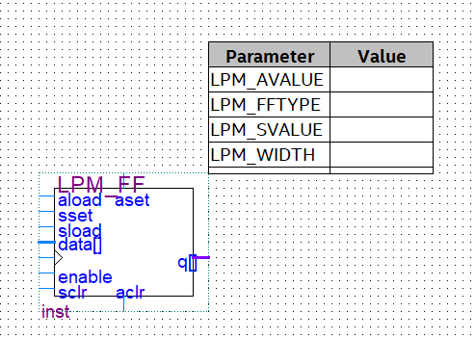
A.D型正反器
實驗原理(03/03)
Quartus 提供參數式正反器“lpm_ff”
以輸入輸出腳之位元數為參數,可以很方便設計出任意位元的暫存器。
LPM (Library of parameterized modules)

Slide 9
A.D型正反器
設計程序(1/8)
選取視窗功能表File →New Project Wizard…
儲存專案名稱為DLE_10.qpf
選取類別 Cyclone V 及型號: 5CSXFC6D6F31C6
按下Finish後，選取File →New
選擇Block Diagram/Schematic File選項，按OK，進入圖形編輯畫面
儲存電路圖名稱為DLE_10.bdf

Slide 10
A.D型正反器
設計程序(2/8)
Quartus元件庫中有lpm_ff，滑鼠連點兩下，將lpm_ff放在編輯畫面中。。
資料輸入端(Data),
時脈輸入端(Clock),
致能輸入端(Ena),
同步載入端(Sload),
同步清除端(Sclr),
同步設定端 (Set),
非同步載入端(Aload) ,
非同步清除(Aclr) ,
非同步設定端(Aset)
資料輸出端(Q)

Slide 11
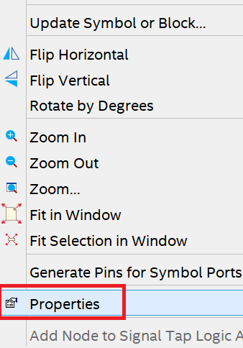
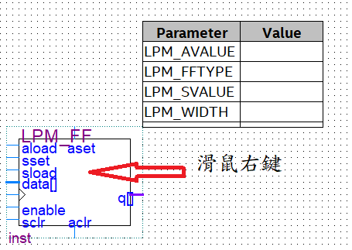
A.D型正反器
設計程序(3/8)
用滑鼠右鍵點lpm_ff，選Properties。

Slide 12

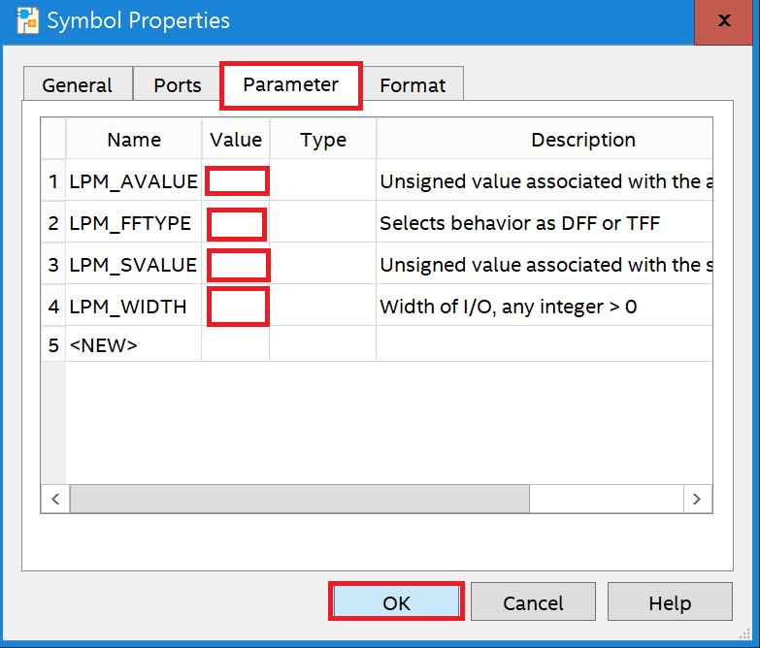
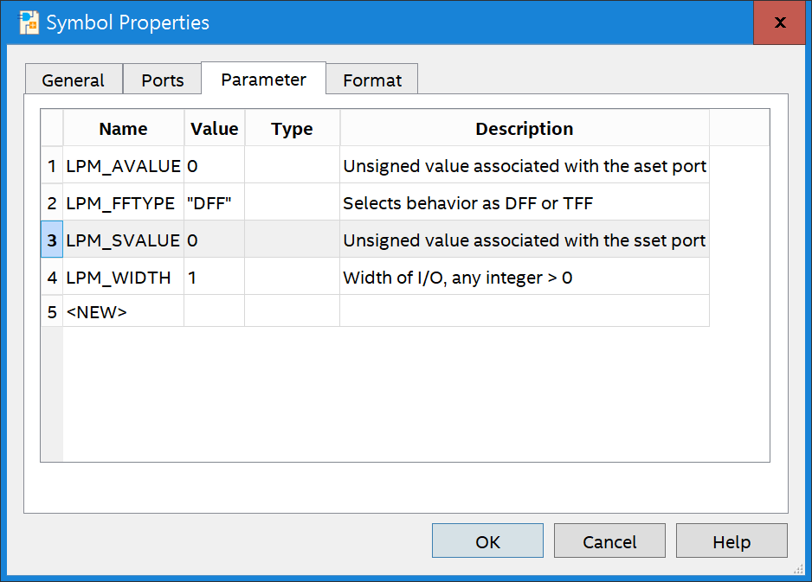
A.D型正反器
設計程序(4/8)
Symbol Properties視窗中，切到Parameter頁，並在4個參數的Value欄中，分別填入1、”DFF”、1、1。

Slide 13
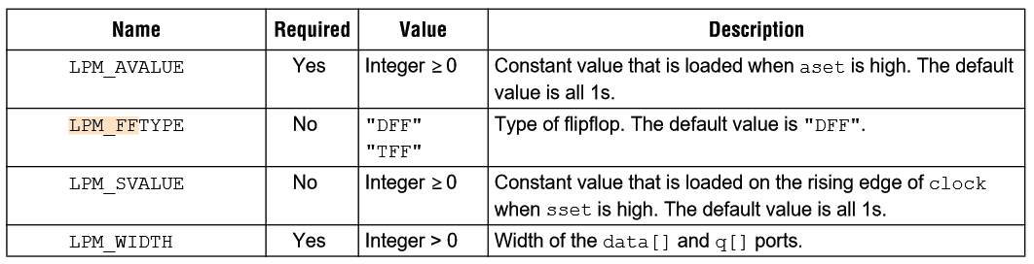
A.D型正反器
設計程序(5/8)
4個參數的各值意義如下。

Slide 14
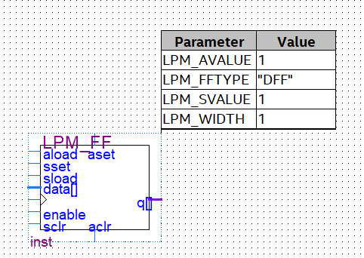
A.D型正反器
設計程序(6/8)
參數設定完成的畫面如下：

Slide 15
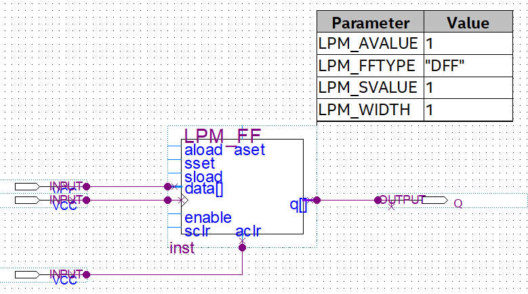
A.D型正反器
設計程序(7/8)
加上輸入和輸出接腳，拉線、更改接腳名。
存檔、進行Analysis&Synthesis 。

Slide 16
A.D型正反器
設計程序(8/8)
再利用創造電路符號，要選取視窗功能表 File → Create/Update → Create Symbol Files for Current File，此會產生DLE_10.bsf檔

Slide 17
A.D型正反器
模擬驗證模擬前之輸入設定
輸入腳位 | Overwrite | 開始值 | 周期比
CLR | Low | - | -
CLK | Clock | 0 | 1
D | Clock | 1 | 2
Start value = 1
周期 = 200ns
Start value = 0
周期 = 100ns

Slide 18
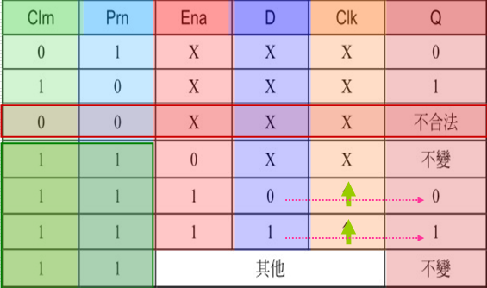
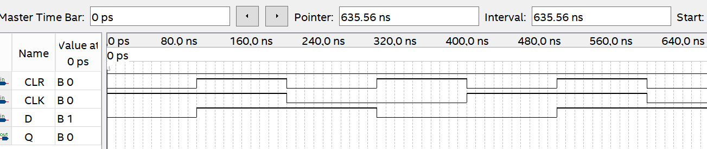
A.D型正反器
模擬結果及詳細討論說明
D型正反器真值表
比較波形輸出結果與真值表是否相同

Slide 19
B.暫存器
實驗目的(01/01)
暫存器就是一組可儲存二進位數字的正反器，此二進位數字中的每一個位元均由一個正反器儲存之。
例如:儲存8位元二進位數字的暫存器可利用
8個D型正反器設計之，當計時脈波於正緣變遷(PT)發生時，可將8個D型正反器輸入(D0.
.D7)同時移入正反器輸出端(Q0..Q7)，通常稱為資料暫存器。

Slide 20
B.暫存器八位元
實驗原理(01/02)
當清除輸入為低準位時，立刻清除暫存器輸出端(Q0..Q7)為“0”，此為非同步清除。
Quartus 提供的參數式正反器“lpm_ff”:以輸入輸出腳之位元數為參數,可以很方便設計出任意位元的暫存器。

Slide 21
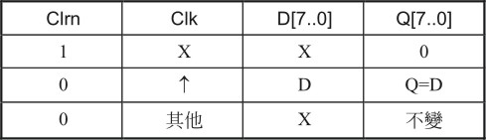
B.暫存器八位元
實驗原理(02/02)
腳位
  資料輸輸入端：D[7..0]
  脈波輸入端: Clk
  清除控制端: Clrn (Aclr)
  輸出端：Q[7..0]
八位元暫存器真值表
非同步清除(Aclr)時脈輸入端(Clock)資料輸入端(Data)資料輸出端(Q)

Slide 22
B.暫存器八位元
設計程序(1/6)
選取視窗功能表File →New Project Wizard…
儲存專案名稱為DLE_10A.qpf
選取類別 Cyclone V 及型號: 5CSXFC6D6F31C6
按下Finish後，選取File →New
選擇Block Diagram/Schematic File選項，按OK，進入圖形編輯畫面
儲存電路圖名稱為DLE_10A.bdf

Slide 23
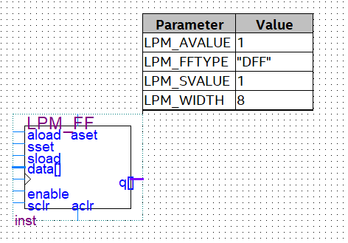
B.暫存器八位元
設計程序(4/6)
設定輸入為8bit，並選取型態為D型正反器，並加上非同步清除(aclr)輸入。

Slide 24
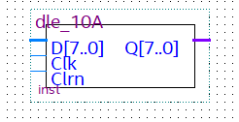
B.暫存器八位元
設計程序(5/6)
再利用創造電路符號，要選取視窗功能表 File → Create/Update → Create Symbol Files for Current File，此會產生DLE_10A.bsf檔

Slide 25
B.暫存器八位元
設計程序(6/6)
選取視窗功能表 File →Processing →Start Compilation,進行編譯
選取視窗功能表的File→New開啟Vector Waveform File檔，並儲存為DLE_10A.vwf
選取視窗功能表 Edit → Insert →Insert Node or Bus…，並選取Node Finder…
按下List並選擇全部(>>)
進行波形模擬

Slide 26
B.暫存器八位元
模擬驗證 模擬前之輸入設定
輸入腳位設定
輸入腳位 | Overwrite | 開始值 | 周期比
Clrn | Low | - | -
Clk | Clock | 0 | 1
D[7..0] | Clock | 1 | 2
Start value = 1
周期 = 200ns
Start value = 0
周期 = 100ns

Slide 27
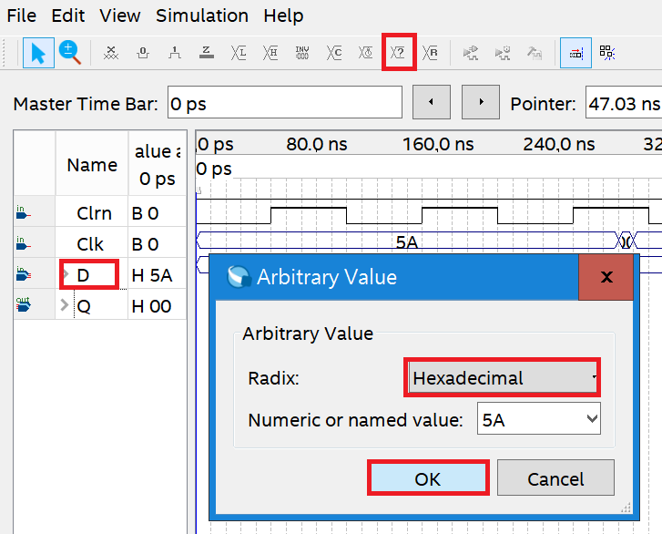
B.暫存器八位元
模擬驗證 模擬前之輸入設定
匯流排的設定方式

Slide 28
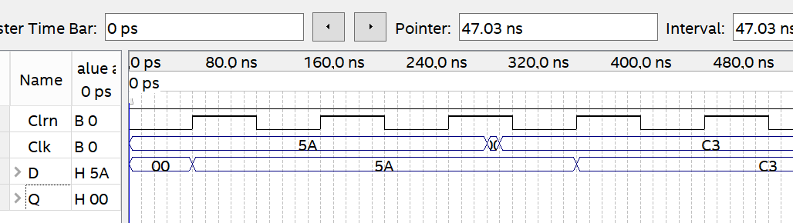
B.暫存器八位元
實驗模擬結果及詳細討論說明
比較波形輸出結果與真值表是否相同

Slide 29
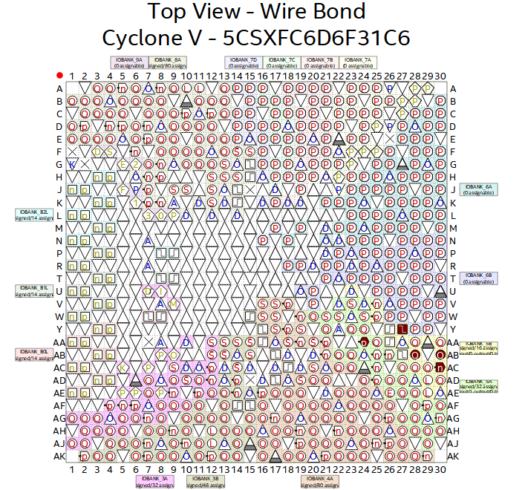
C.功能實作
接腳設定(1/3)
選取視窗功能表Assignments -> Pin指定接腳

Slide 30
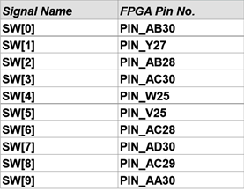
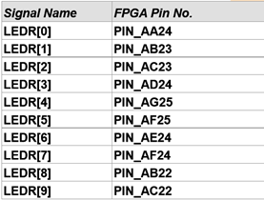
C.功能實作
接腳設定(2/3)
接腳對應圖

Slide 31
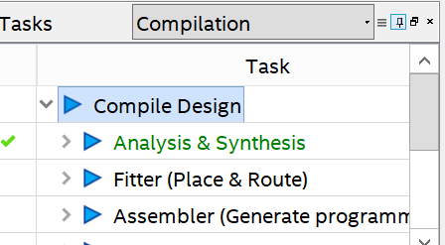
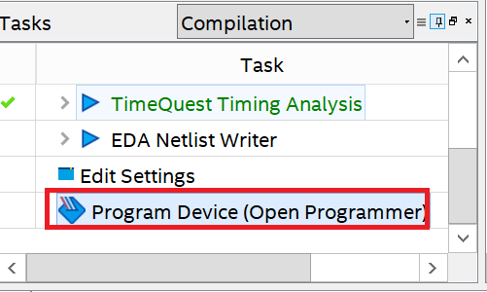
C.功能實作
(編譯與燒錄)(3/3)
Compile Design
進行燒錄

Slide 32
D.作業實作題目
基本題:用lpm_ff實作T F/F
  資料輸入端: T
  脈波輸入端: Clk
  清除控制端: Clr (高態動作)
  輸出端 : Q

Slide 33
實習作業報告
每一次每一個同學交一份實習作業，繳交期限為下周五8:00前。
本次實習作業報告以 PDF格式書寫
基本題
實驗目的 實驗原理 設計程序(電路圖)，成果詳細討論說明 <-每位同學都要有問題與/或心得
上傳檔案名稱為“HW10 _ ??(學號).PDF”

Slide 34
END

